Slide 1
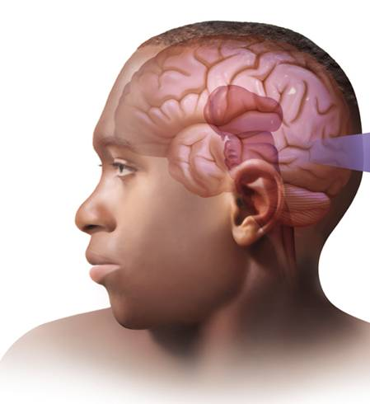
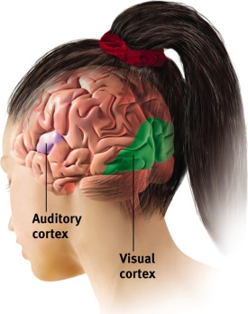
KONTROL GERAKAN
PERTEMUAN 4.2
Oleh:
Deny Surya Saputra, S. Psi., M. Th. (Counseling), CCP.

Slide 2
PEMBAHASAN
1. Otot Rangka
Kelas gerakan pada otot rangka
dasar fisik kontraksi otot
Umpan balik sensoris dari otot
2. Kontrol Refleks Gerakan
Refleeks rentangan monosinapsis
sistem motorik gamma
Refleks Polisinapsis
3. Kontrol Gerakan Oleh Otak
Organisasi korteks motorik
Kontrol gerakan oleh korteks : jalur menurun
Merencanakan dan mengawali gerakan : peran korteks asosiasi motorik
Meniru dan memahami gerakan : peran sistem neuron cermin
Kontrol menggapai dan menggenggam
Cacat gerakan terampil : Apraksia
4. Gangglia Basal
Fungsi & Anatomi
5. Serebelum
- Formasi retikular

Slide 3
Kontrol Gerakan
Fungsi Ultima sistem saraf : Kontrol perilaku. Otak adalah organ yang menggerakan otot. Otak melakukan banyak hal lain, tetapi semuanya sekunder dibandingkan menggerakan tubuh.

Slide 4
Otot Rangka
Otot Rangka adalah otot – otot yang menggerakan kita (kerangka kita) ke berbagai arah dan karenanya bertanggung jawab atas tindakan – tindakan kita. Kebanyakan otot rangka melekat ke tulang pada masing – masing ujungnya, dan sewaktu otot berkontraksi tulangpun bergerak.

Slide 5
Kelas gerakan pada otot rangka
Fleksi - > gerakan tungkai yang cenderung menekuk sendi – sendinya.
Ekstensi - > merupakan gerak sebaliknya dari fleksi, ditimbulkan oleh kontraksi otot – otot ekstensor. Otot – otot ini sering dijuluki otot antigravitasi yang kita gunakan untuk berdiri.

Slide 6
Dasar Fisik Kontraksi Otot
Sinapsis antara kenop ujung neuron eferen dan membran serat otot disebut Sambungan Neromoskular. Kenop – kenop ujung neuron itu bersinapsis pada lempeng ujung motorik, yang terletak di alur – alur sepanjang permukaan serat –serat otot.

Slide 7
Umpan Balik Sensoris dari Otot
Serat – serat otot intrafusal mengandung ujung – ujung sensoris yg peka terhadap perentangan. Serat – serat otot intrafusal tersusun paralel dengan serat – serat otot ekstrafusal.
Reseptor perentangan juga terletak didalam tendon, didalam organ tendon golgi.
Organ tendon golgi adalah organ reseptor di tempat pertemuan tendon dan otot yg peka terhadap rentangan.

Slide 8
Kontrol Refleks Gerakan
Walaupun perilaku dikontrol oleh otak, urat saraf tulang belakang memiliki otonomi samppai tingkat tertentu. Jenis – jenis stimulus somatosensoris tertentu dapat memicu respons cepat melalui sambungan –sambungan neuron yang terletak didalam urat saraf tulang belakang. Refleks – refleks ini menyusun tingkat paling sederhana integrasi motorik.

Slide 9
Refleks Rentangan Monosinapsis
Refleks dimana otot berkontraksi sebagai respons terhadap perentangannya dengan cepat ; melibatkan satu neurpon sensoris da satu neuron motorik, dengan satu sinapsis diantara keduanya.
Aktivasi jalur neuron fungsional yang paling sedrhana di tubuh mudah untuk dilihat
Peran penting yang dimainkan oleh refleks rentangan monosinapsis yaitu kontrol postur.

Slide 10
Sistem Motorik Gamma
Otak memanfaatkan sistem motorik gamma dalam menggerakan tungkai. Dengan memantapkan laju penembakan dalam sistem mototik gamma, otak mengontrol panjang gelendong otot dan secara tidak langsung panjang keseluruhan otot.

Slide 11
Refleks Polisinapsis
Refleks – refleks yang relatif sedrhana : penarikan tungkai sebagai respons pada stimulus yang tidak menyenangkan.
Refleks –refleks yang relatif kompleks : ejakulasi semen.

Slide 12
Kontrol Gerakan Oleh Otak
Gerakan dapat diinisiasi melalui beberapa cara : perentangan cepat sebuah otot memicu refleks perentangan monosinapsis, tersandung memicu refleks menegakan badan, benda yang mendekat ke arah wajah menimbulan kaget.
Otak dan urat saraf tulang belakang mencakup beberapa sistem motorik berbeda.

Slide 13
Organisasi Korteks Motorik
Korteks motorik primer terletak di girus prasental, yang tepat rostral terhadap sulkus sentral.
Aktivasi neuron –neuron yang terletak di bagian – bagian tertentu korteks motorik primer menyebabkan gerakan bagian – bagian tubuh tertentu.
Organisasii somatotopik -> pemetaan yang terorganisasi secara topografis dari bagian –bagian tubuh yang direpresentasikan di wilayah otak tertentu.

Slide 14
Organisasi Korteks Motorik
Area Motorik suplementer -> Wilayah korteks asosiasi motorik di lobus frontal dorsal dan dorsomedial, rostral terhadap korteks motorik primer
Korteks premototrik -> wilayah korteks asosiasi mototrik di lobus frontal lateral, rostal terhadap korteks motorik primer.

Slide 15
Kontrol gerakan oleh korteks : jalur menurun
Neuron – neuron di korteks motorik primer mengontrol gerakan melalui dua kelompok jalur menurun :
Kelompok Lateral : Saluran kotrikospinal, saluran Kontrikolbulbar, dan saluran Rubrospinal -> kontrol gerakan tungkai mandiri.
Kelompok Ventromedial : saluran Vestibulospinal, saluran Tektospinal, saluran retikulospinal, dan saluran ventral kortikospinal -> kontrol gerakan yang lebih otomatis.

Slide 16
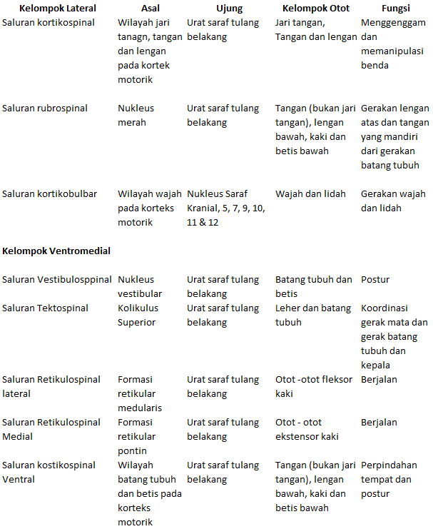

Slide 17
Merencanakan dan mengawali gerakan : peran korteks asosiasi motorik
Area motorik suplementer dan korteks pramotorik terlibat dalam perencanaan gerakan dan mereka melaksanakan rencana – rencana ini melalui sambungan – sambungan dengan korteks motorik primer.
Area motorik supplementer memainkan peran sangat penting dalam urutan perilaku. Kerusakan wilayah ini dapat mengganggu kemampuan melaksanakan urutan –urutan respons yang telah dipelajari dengan baik sehingga pelaksanaan satu respons menjadi sinyal bahwa respons berikutnya harus dilaksanakan.

Slide 18
Merencanakan dan mengawali gerakan : peran korteks asosiasi motorik
Korteks Pramotorik terlibat dalam pembelajaran dan pelaksanaan gerakan kompleks yang dipandu oleh informasi sensori.

Slide 19
Meniru dan memhami Gerkan ; Peran Sistem Neuron Cermin
Neuron cermin -> Neuron –neuron yang terletak di korteks pramtorik ventral dan lobulus parietal inferior yang merespons ketiks individu melakukan gerakan tertentu atau melihat individu yang melihat gerakan itu.
Teraktivasi bukan hanya dengan melakukan suatu tindakan visual, tetapi juga oleh suara – suara yang mengindikasikan terjadinya tindakan yang diakrabi.
Interaksi antara pendengaran dan penglihatan juga bekerja ke arah sebaliknya.

Slide 20
Kontrol Menggapai dan menggenggam
Kebanyakan perilaku kita melibatkan interaksi dengan benda –benda di lingkungan, banyak dari interaksi melibatkan gerakan menggapai sesuatu dan kemudian melakukan sesuatu terhadap benda tersebut seperti mengangkat, memindahkan atau mamanipulasinya.
Wilayah gapaian parietal -> sebuah wilayah di korteks parietal posterior medial yang berperan sangat penting dalam menunjuk atau menggapai dengan tangan.

Slide 21
Cacat Gerakan terampilan : Apraksia
Kerusakan korteks frontal atau parietal di sisi kiri otak dapat menimbulkan kategori cacat yang disebut apraksia (tanpa tindakan). Apraksia mengacu kepada ketidakmampuan meniru gerakan sebagai respons terhadap instruksi lisan atau ketidak mampuan menunjukan gerakan yang dilakukan menggunakan perkakas atau peralatan yang diakrabi.

Slide 22
Cacat Gerakan terampilan : Apraksia
Appraksia Tungkai
Gerakan bagian tungkai yang salah, gerakan yang salah dari tungkai yang benar, atau gerakan yang benar tetapi tidak dengan ukuran yang sesuai.
Disebabkan oleh kerusakan phamisfer parietal kiri
Apraksia Konstruksional
Disebabkan oleh lesi hamisfer kanan, terutama lobus parietal kanan
Penderita tidak dapat menggambar kubus misalnya, karena dia tidak bisa membayangkan seperti apa sisis –sisis kubus tersebut

Slide 23
Gangglia Basal : Fungsi dan Anatomi
Gangglia Basal merupakan komponen penting sistem motorik. Kita tahu bahwa ganglia basal penting sebab rusaknya gangglia basal akibat penyakit atau cedra menyebabkan cacat mpotorik parah. Dua keluaran utama gangglia basal :
Korteks motorik primer (area motorik suplementer.
Korteks pramotorik (melalui talamus) serta neukleus motorik batang otak yang bersumbangsih kepada jalur2 ventromedial.

Slide 24
Gangglia Basal : Fungsi dan Anatomi
Penyakit parkinson -> gejalanya kekakuan otot, gerak yang lamban, tremor saat diam dan ketidak stabilan postur.
Pengobatan penyakit paarkinson diantaranya : bedah strereotaksis dan penanaman elektoda penstimulasi di berbagai wilayah gangglion basal.

Slide 25
Gangglia Basal : Fungsi dan Anatomi
Penyakit Huntington -> disebabkan oleh degenerasi nukleus kaudata dan puteman.
Menyebabkan gerakan tidak terkontrol, terutma gerakan tungkai tersentak –sentak.
Penyakit huntington adalah penyakit turunan, disebabkan oleh sebuah gen dominan pada kromosom 4.

Slide 26
Gangglia Basal : Fungsi dan Anatomi
Penyakit Huntington -> disebabkan oleh degenerasi nukleus kaudata dan puteman.
Menyebabkan gerakan tidak terkontrol, terutma gerakan tungkai tersentak – sentak.
Penyakit huntington adalah penyakit turunan, disebabkan oleh sebuah gen dominan pada kromosom 4.

Slide 27
Serebelum
Serebelum adalah bagian penting sistem motorik. Di dalamnya terkandung sekitar 50 miliar neuron. Serebelum terdiri dari dua hamisfer.
Kerusakan serebelum bisa mengakibatkan gerakan orang menjadi tersentak – sentak, kacau dan tidak terorganisasi.
Lobus flokulonudar -> sebuah wilayah di serebelum, terlibat dalam kontrol refleks postur.
Vermis (cacing) -> terletak di garis tengah, menerima auditoris dan visual dari tektum serta informasi kulit dan kinestetik dari urat saraf tulang belakang.
- Kerusakan pada lobus flokulonodular dan Vernis dapat mengakibatkan gangguan postur dan keseimbangan

Slide 28
Formasi Retikular
Formasi retikular terdiri dari sebagian besar nukleus yang terletak di inti medula, pons, dan otak tengah.
Modula mengandung beberapa nukleus dengan fungsi – fungsi motorik spesifik.
Wilayah lokomotor mesenfalon -> sebuah wilayah di formasi retikular otak tengah yang stimulasinya menyebabkan gerakan tungkai berganti – gantian yang normal saat lokomosi.

